Slide 1
МБДОУ № 19

Slide 2
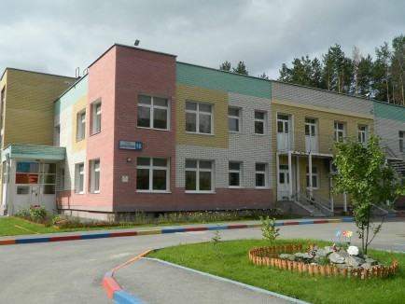
Муниципальное бюджетное дошкольное образовательное учреждение – детский сад № 19

Slide 3
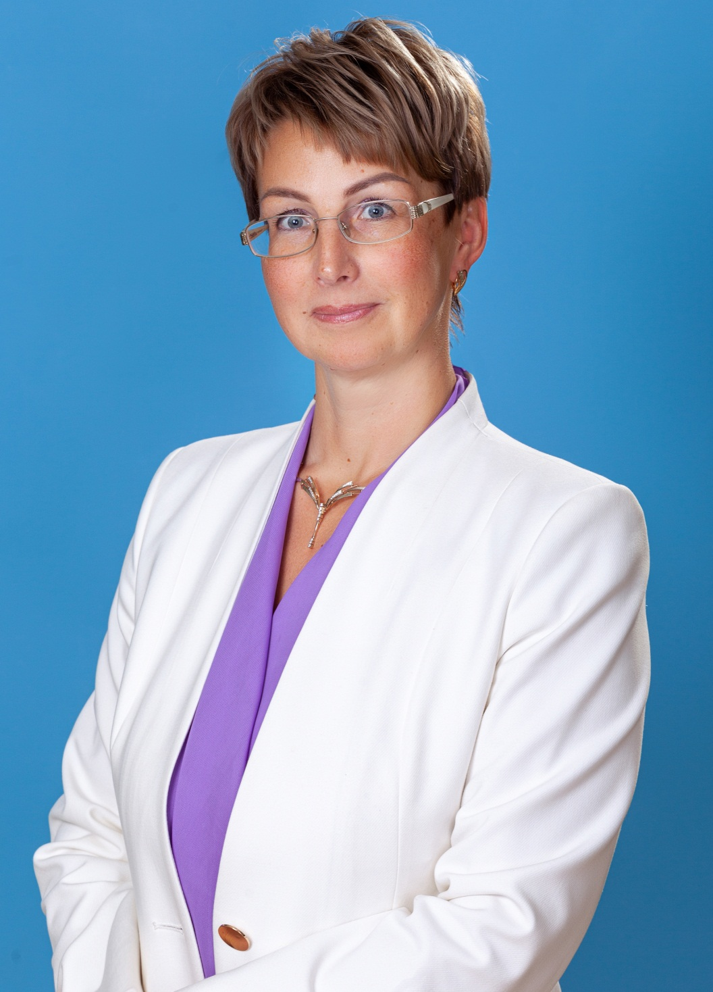
Заведующий Брязгина Галина Сергеевна

Slide 4
Сведения о количестве групп
на 2022-2023 учебный год
Группа | Количество групп | Возраст воспитанников в группе
Втора младшая группа | 1 | 3-4
Средняя группа | 2 | 4-5
Старшая группа | 2 | 5-6
Подготовительная к школе группа | 1 | 6-7

Slide 5
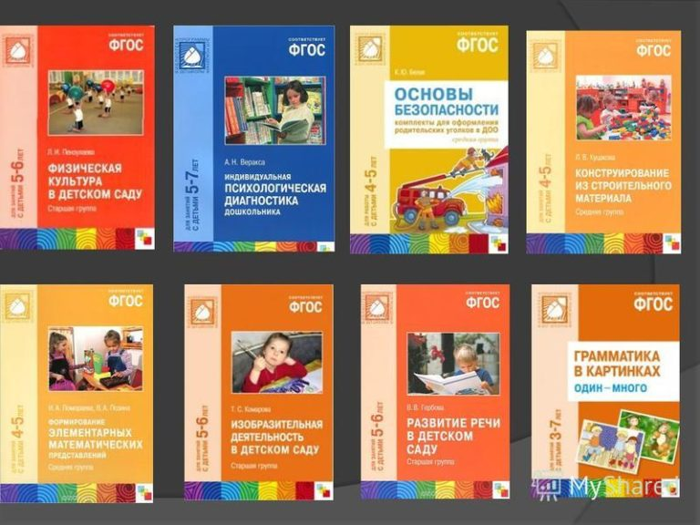
Программы, реализуемые в ДОУ
Основная образовательная программа
«От рождения до школы» под редакцией
М. А. Васильевой, Н. Е. Вераксы, Т.С. Комаровой.
Парциальная программа дошкольного образования «СамоЦвет» под редакцией О.А. Трофимовой,
О.В. Толстиковой, Н.В. Дягилевой, О.В. Закоевской.

Slide 6
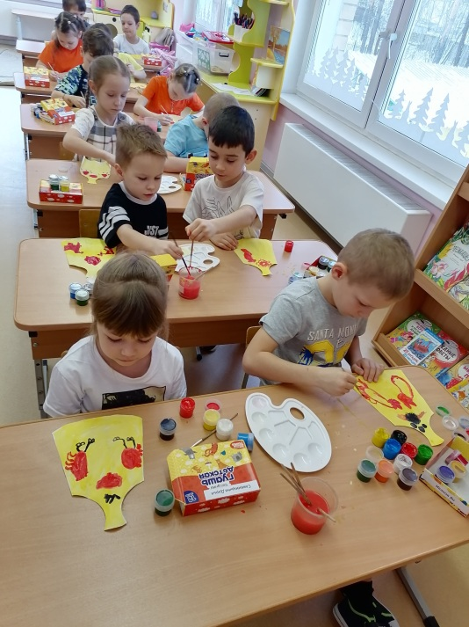
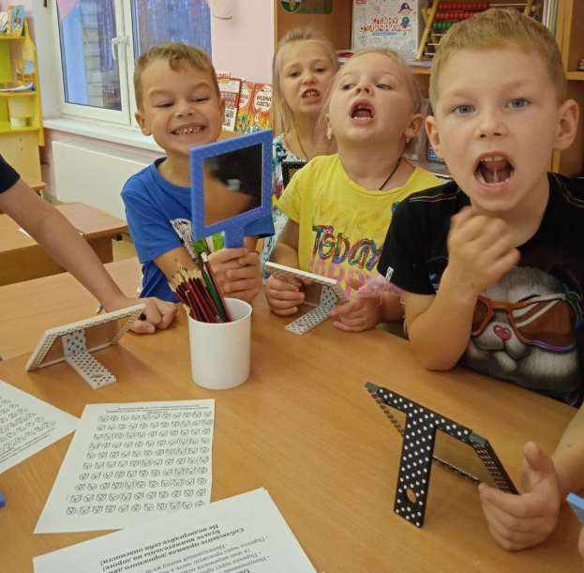
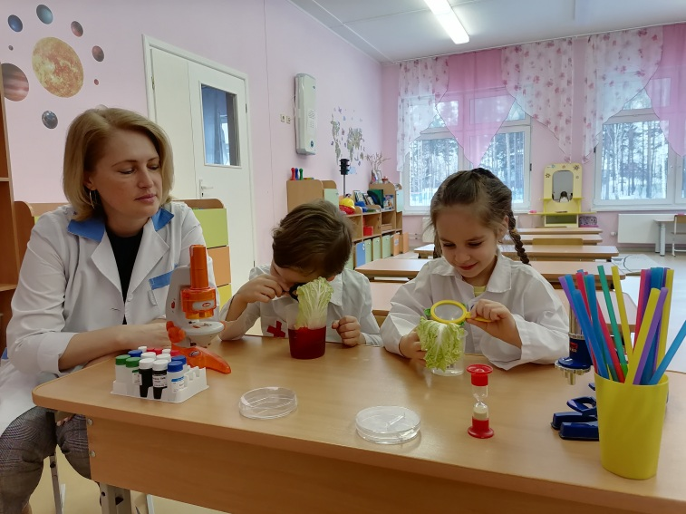
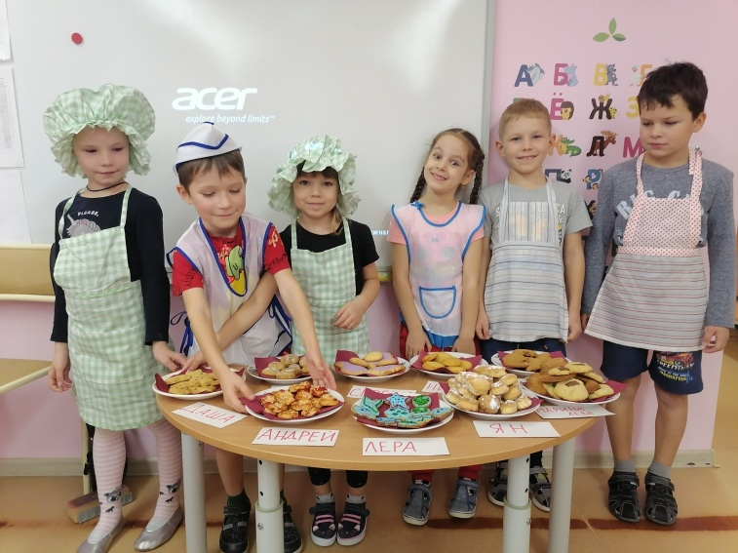
Основные направления развития детей:
физическое
речевое
художественно-эстетическое
познавательное
социально-коммуникативное

Slide 7
Материально-техническое
обеспечение реализации ООП ДОУ
В ДОУ имеется:
6 групповых помещений с приемными, игровыми, спальными и туалетными комнатами
Музыкальный зал
Физкультурный зал
Методический кабинет
Кабинет учителя – логопеда, педагога - психолога
Медицинский кабинет
Пищеблок
Игровые площадки для прогулок
Спортивная площадка

Slide 8
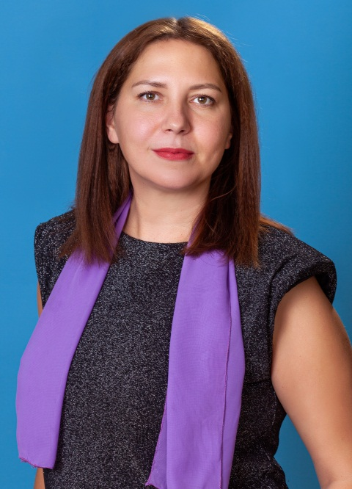
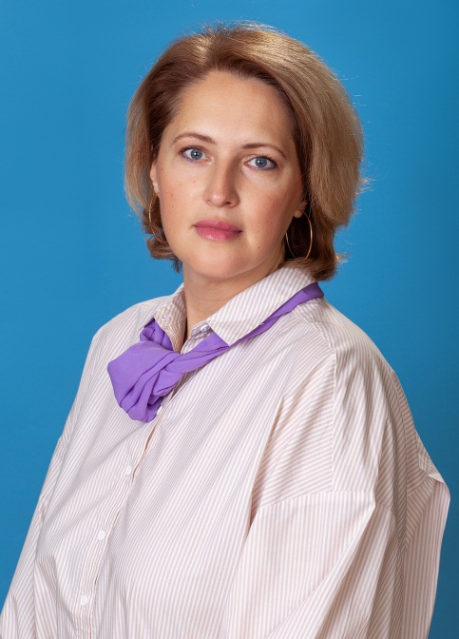
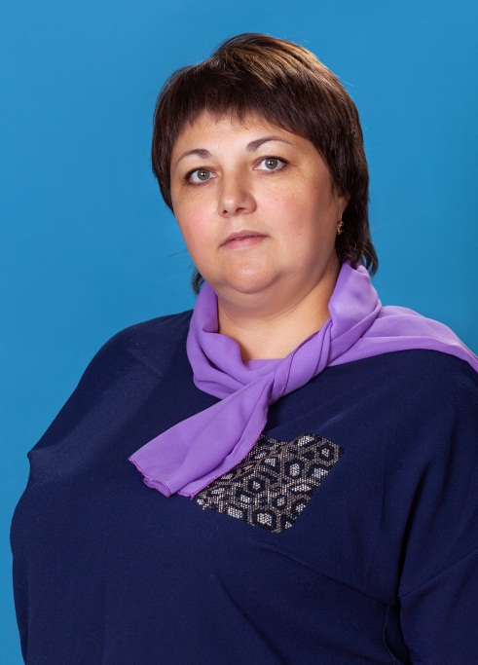
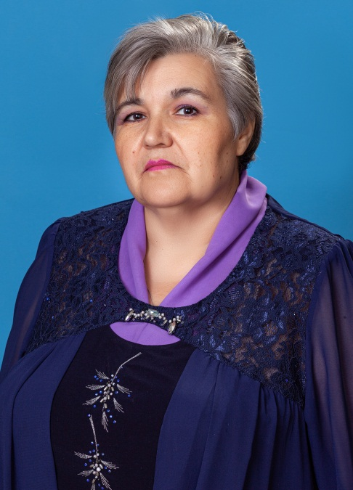
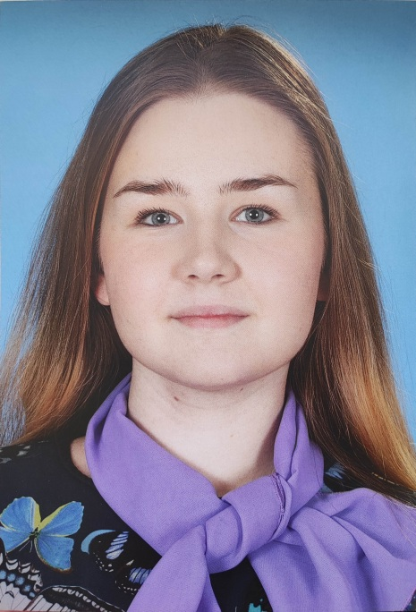
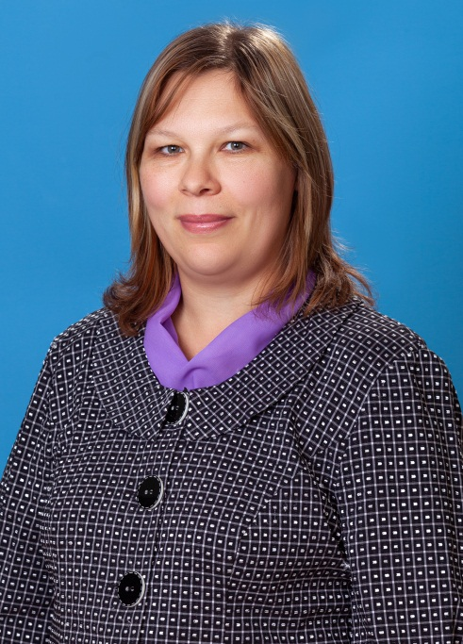
Воспитатели

Slide 9
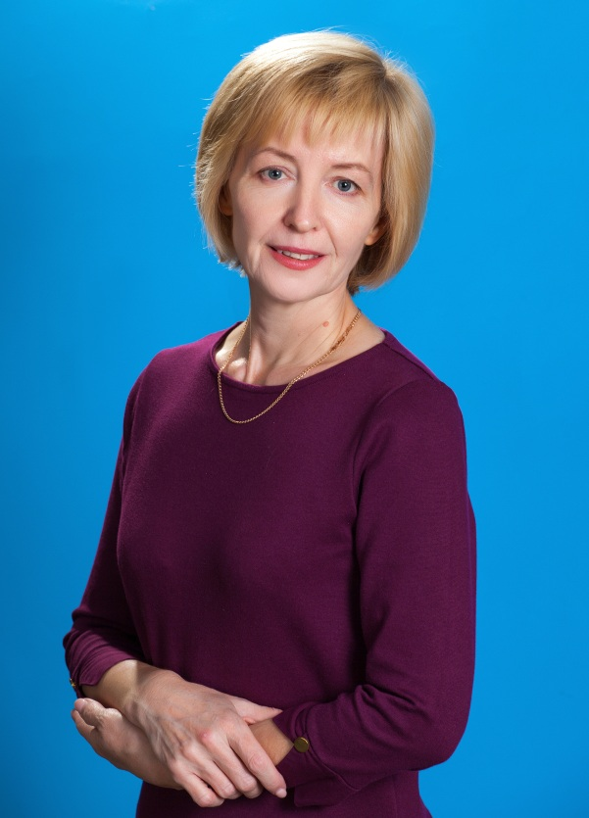
Специалисты
Музыкальный руководитель
Щербакова Наталья Юрьевна
Инструктор по физической культуре
Алпатова Алина Игоревна
Логопед
Федоровская Марина Николаевна

Slide 10
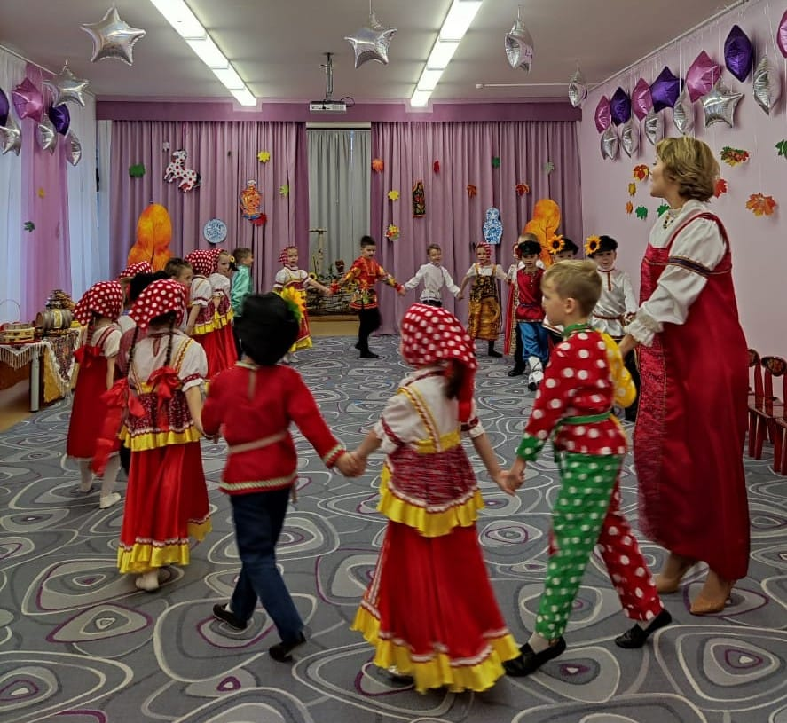
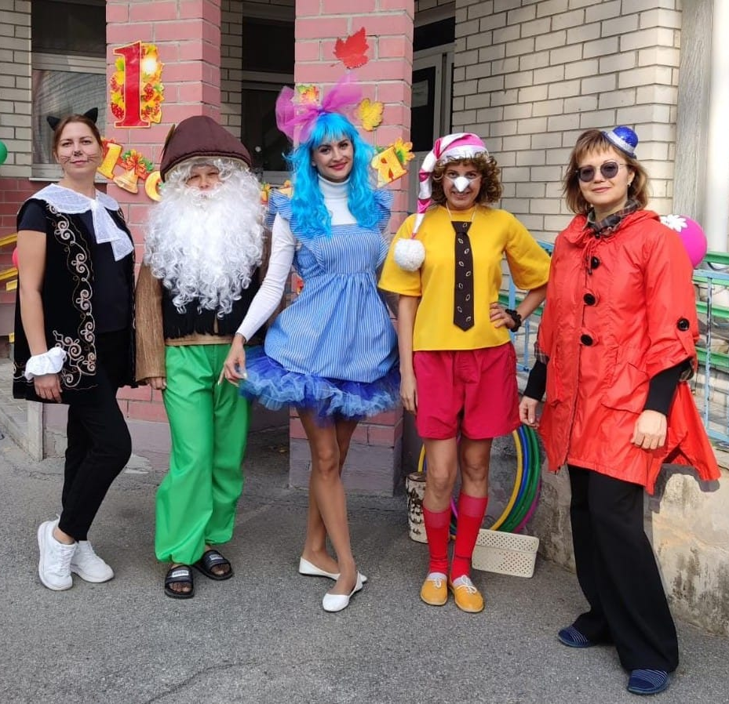
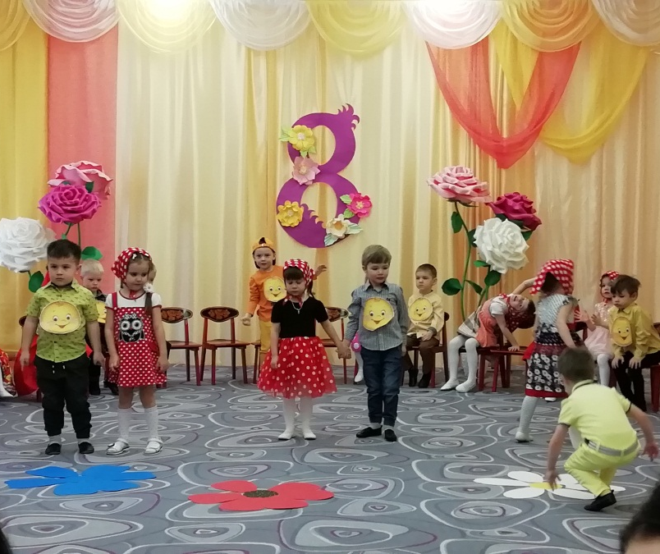
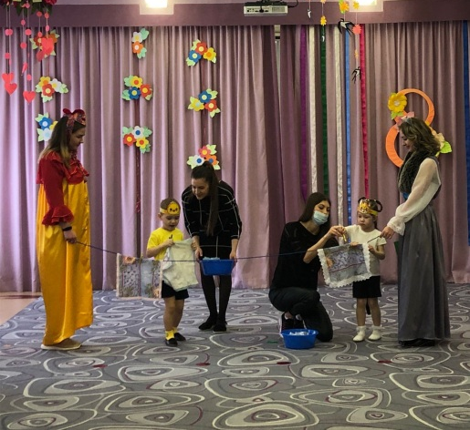
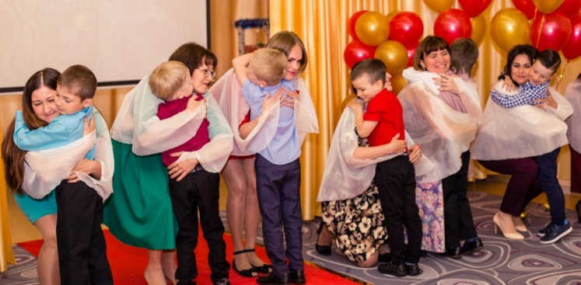
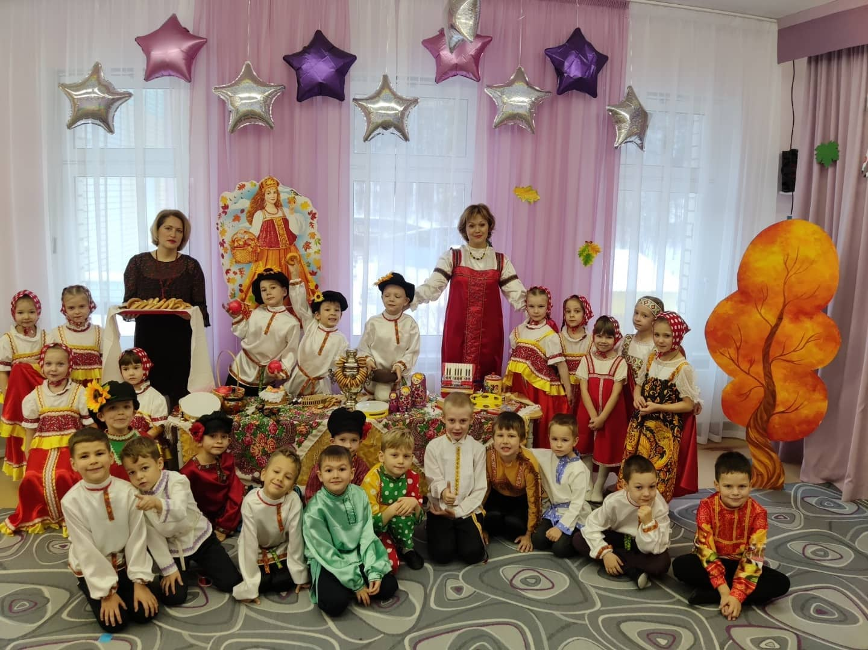
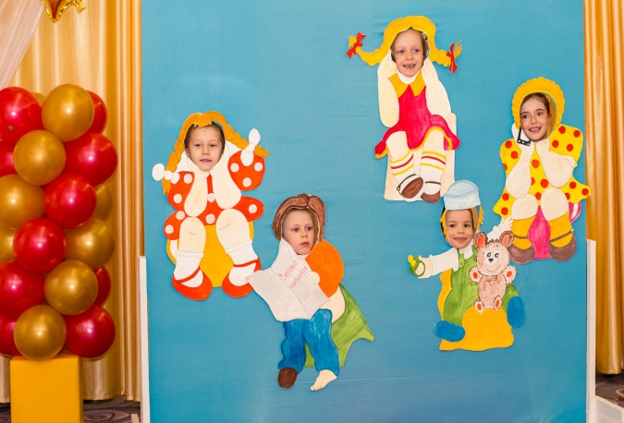
Музыкальная
деятельность

Slide 11
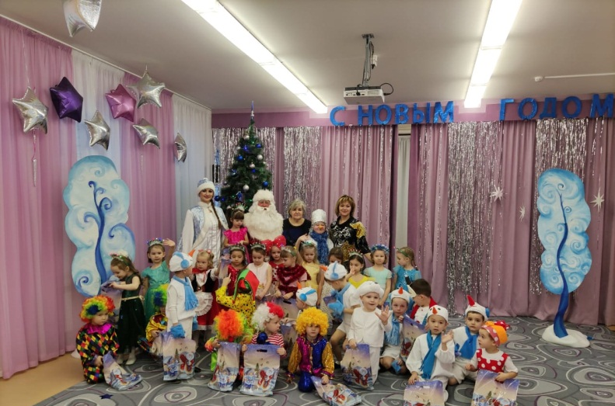
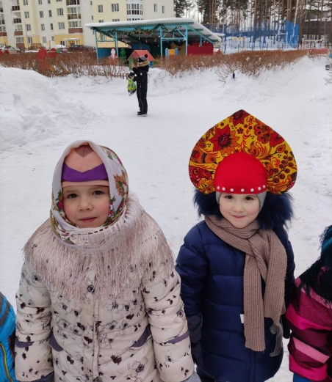
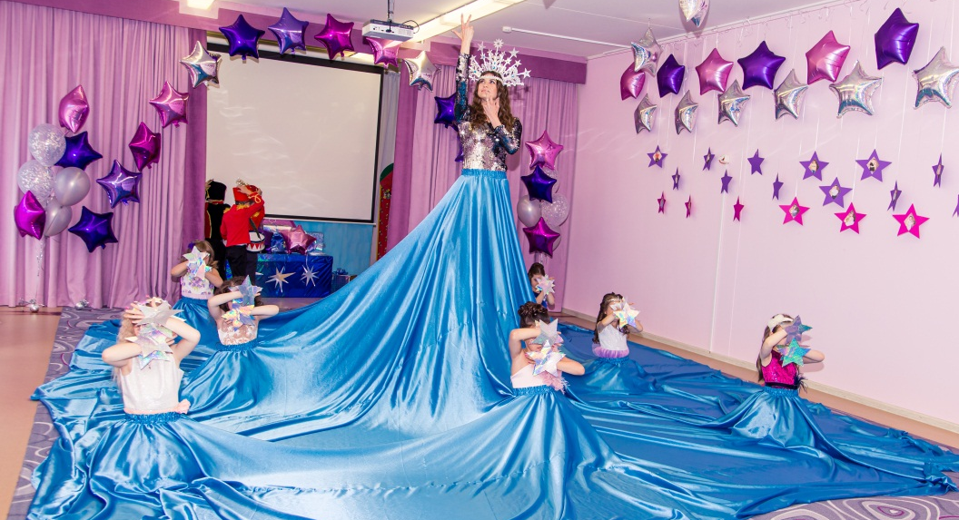
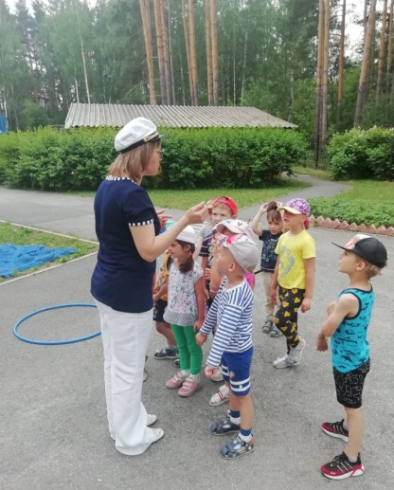
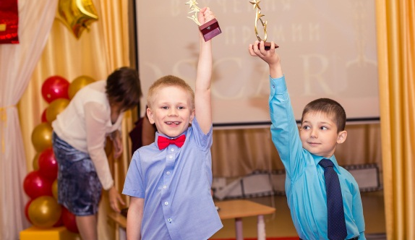
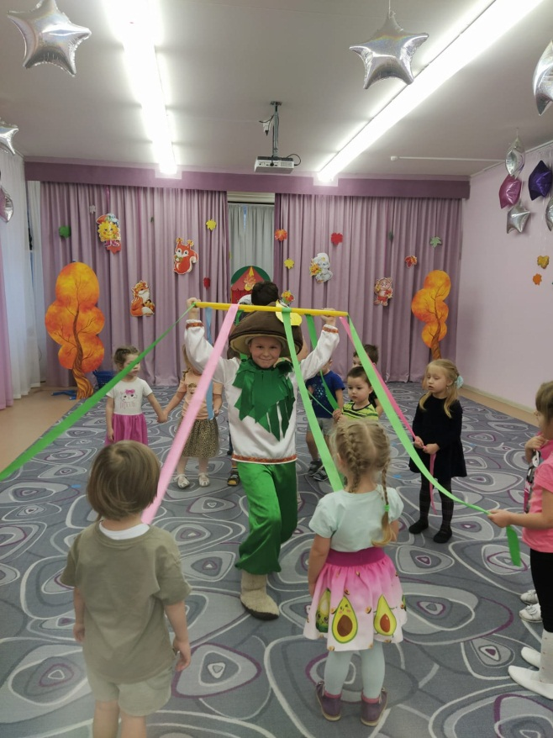
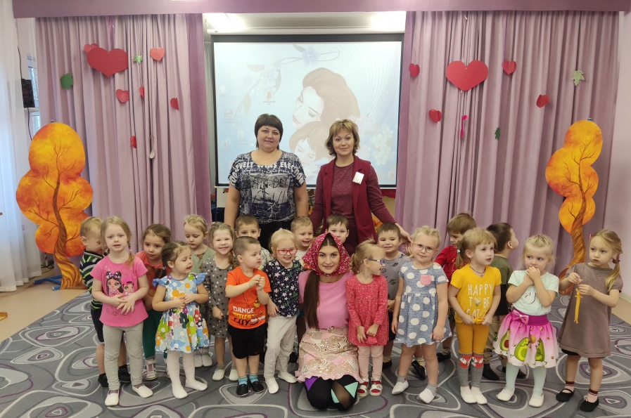
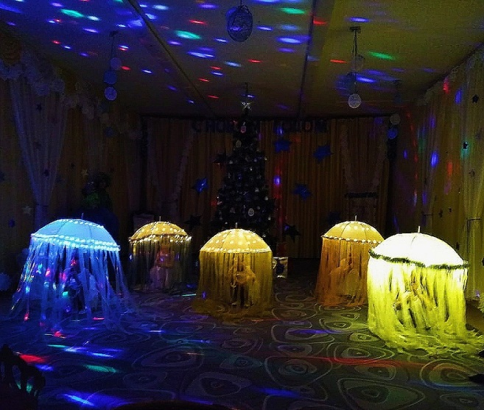

Slide 12
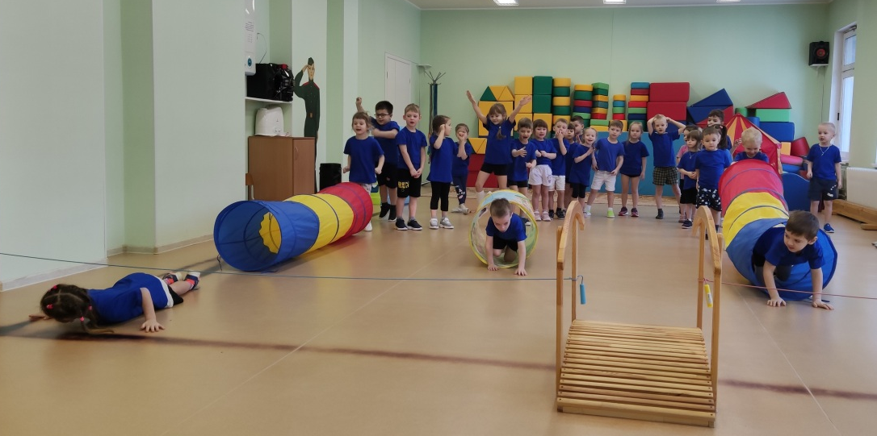
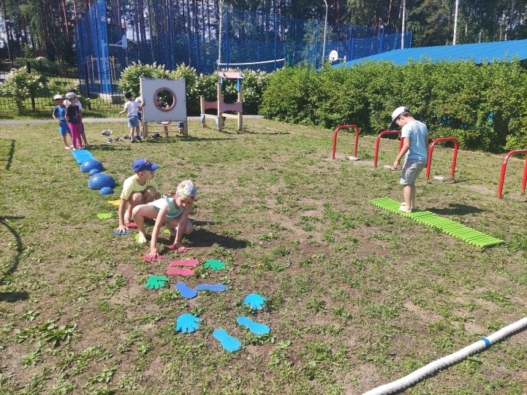
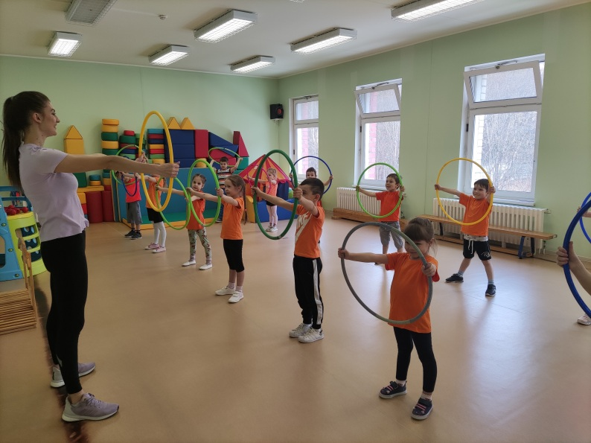
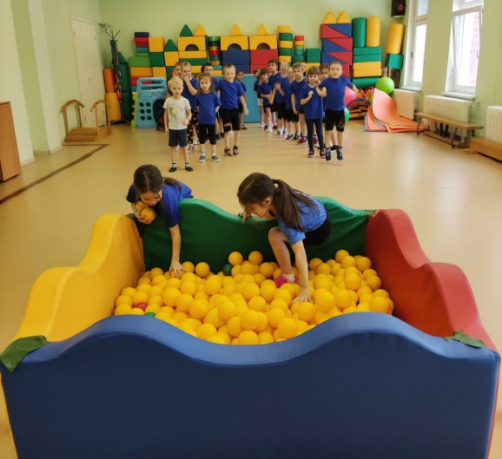
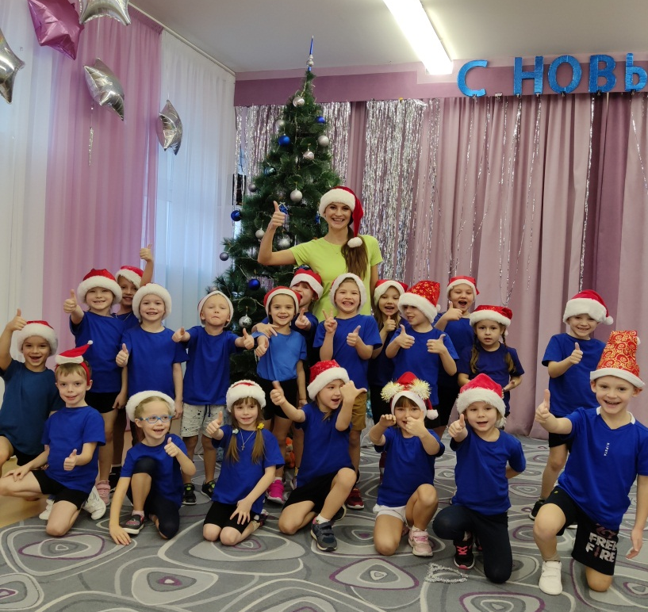
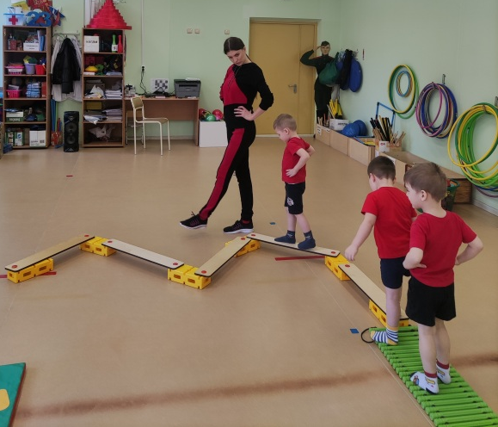
Двигательная деятельность

Slide 13
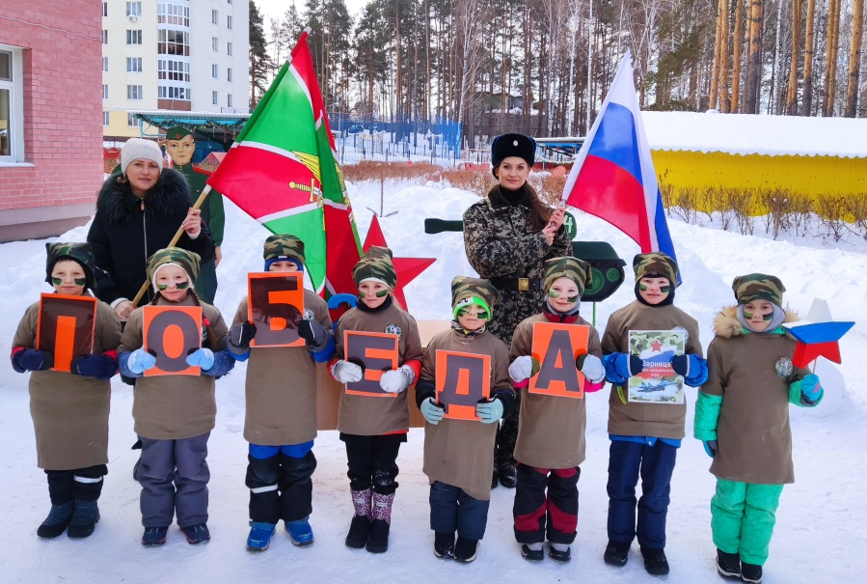
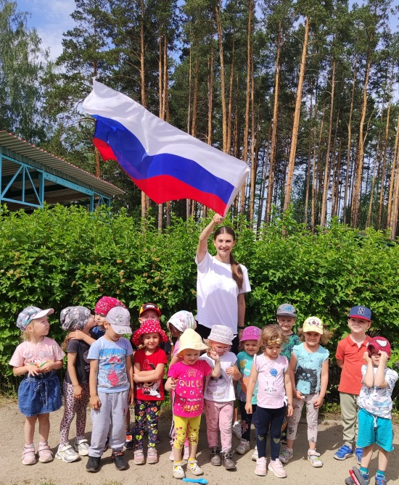
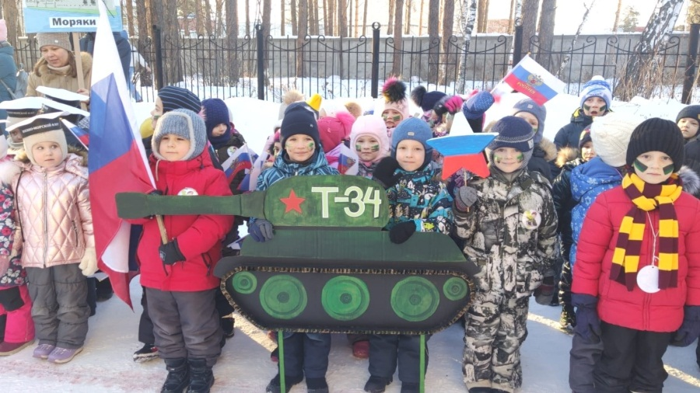
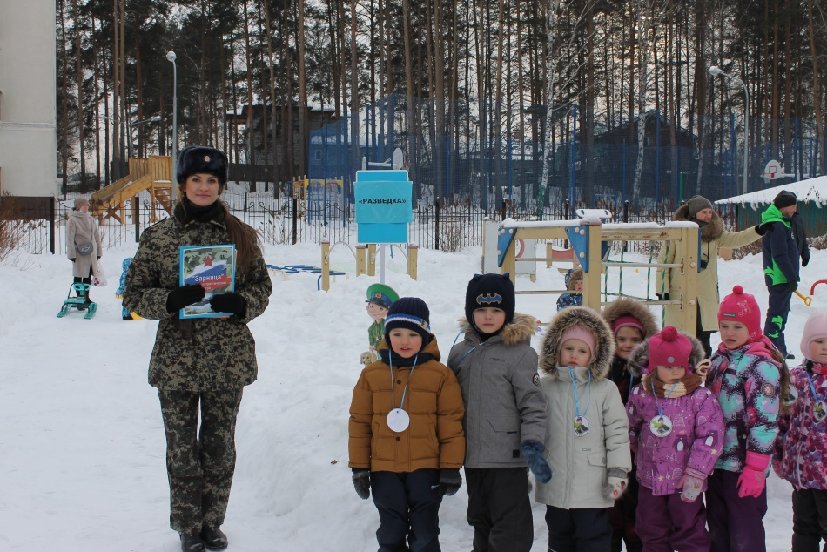

Slide 14
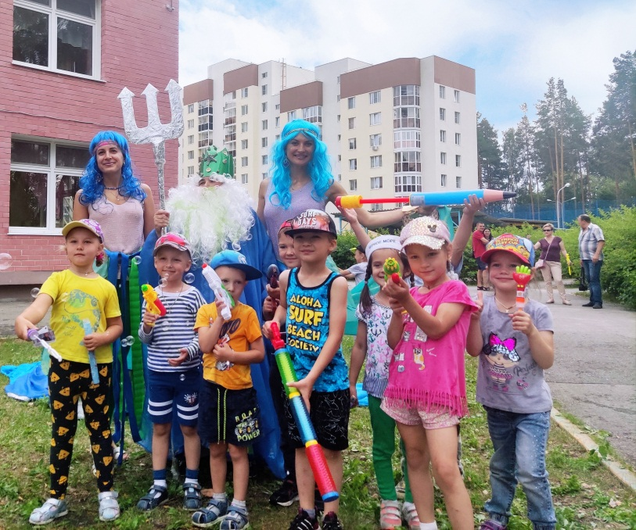
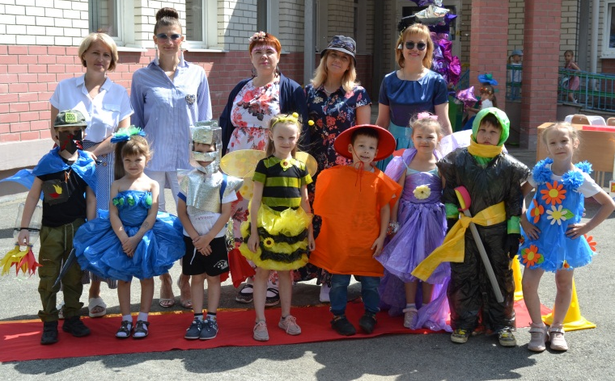
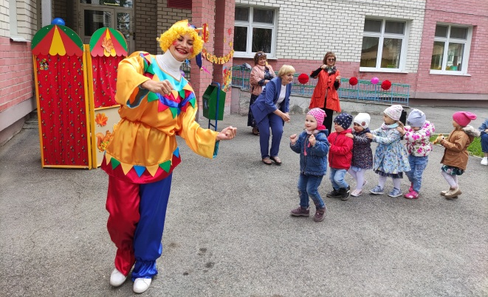
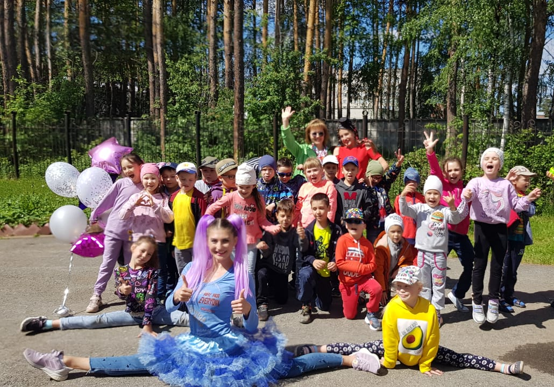

Slide 15
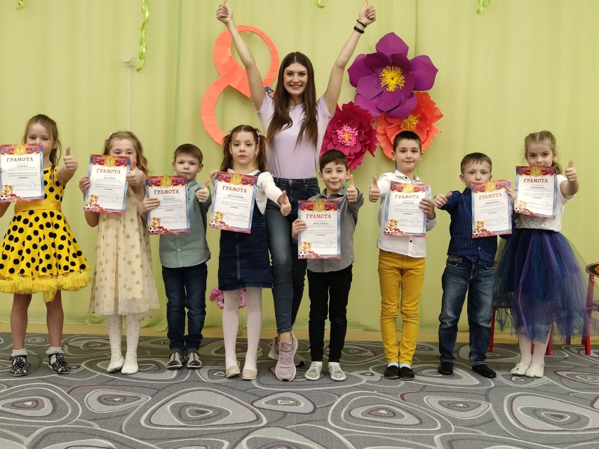
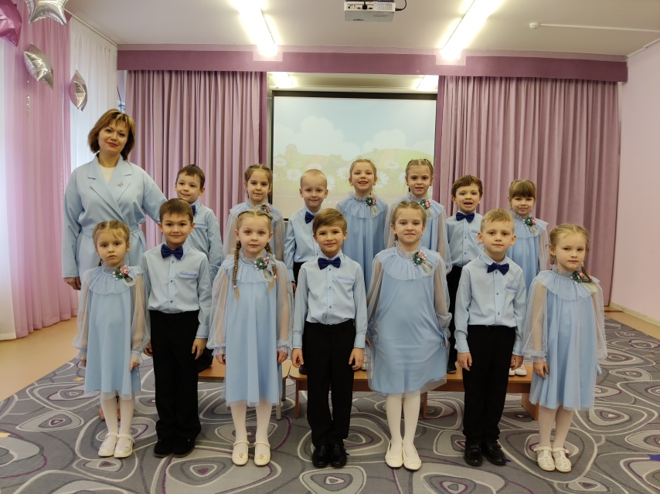
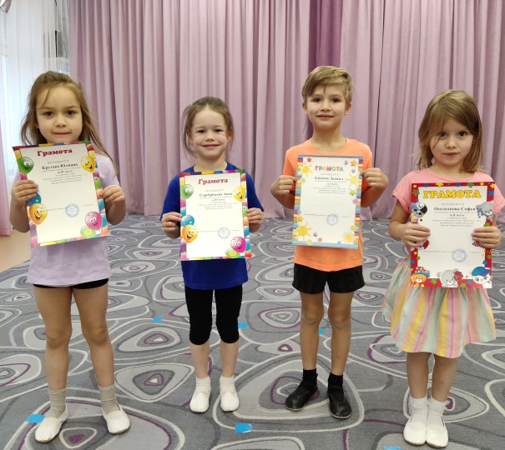
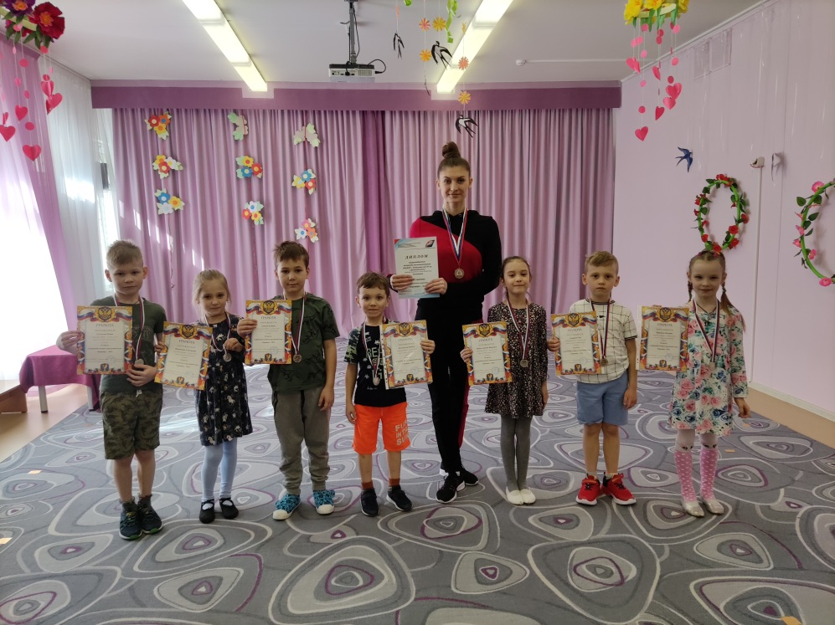
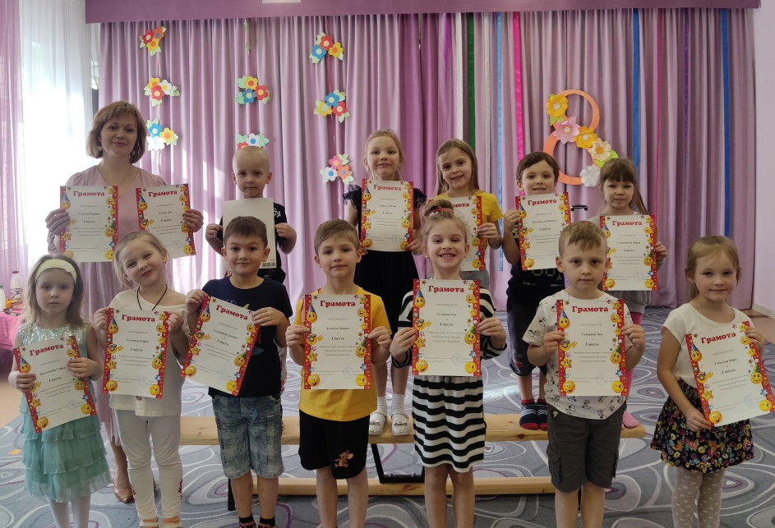
НАШИ УСПЕХИ

Slide 16
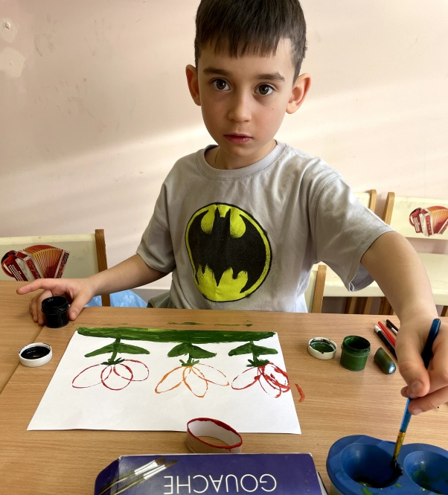
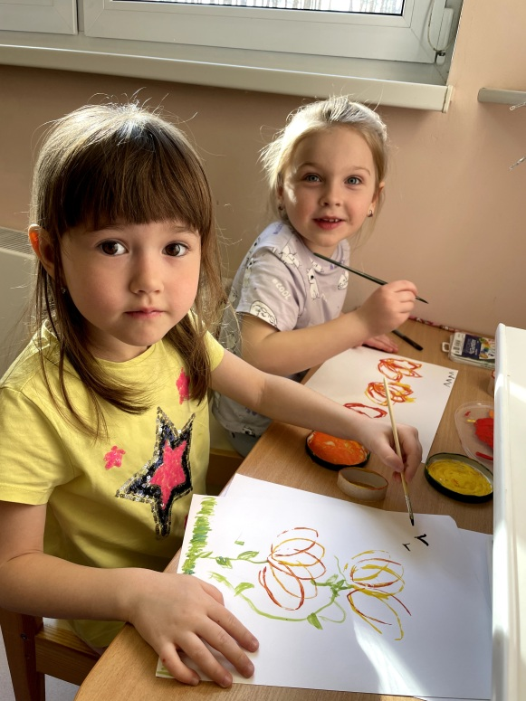
Платные образовательные услуги
Изостудия «Цветные ладошки»

Slide 17
Легоконструирование

Slide 18
Английский для малышей

Slide 19
Хореография

Slide 20
Музыкальный театр

